Slide 1


Název prezentace
Název projektu | Rozvoj vzdělávání na Slezské univerzitě v Opavě
Registrační číslo projektu | CZ.02.2.69/0.0./0.0/16_015/0002400
Prezentace předmětu:
Podnikání na Internetu
Vyučující:
doc. Mgr. Petr Suchánek, Ph.D.

Slide 2

Podnikání na Internetu
Přednáška 1
doc. Mgr. Petr Suchánek, Ph.D.

Slide 3
Informační společnost
Poprvé se pojem Informační společnost objevil v Norově-Mincově zprávě francouzské vlády v roce 1975.
Informační společnost je založená na integraci informačních a komunikačních technologií do všech oblastí společenského života v takové míře, že zásadně mění společenské vztahy a procesy.
Informační společností rozumíme společnost, kde kvalita života i perspektiva sociálních změn a ekonomického rozvoje v rostoucí míře závisí na informacích a jejich využití.
Notes:
csvukrs

Slide 4
Informační společnost – charakteristika
Výchozí zdroj rozvoje – informace + znalosti.
Dochází k informatizaci společnosti.
Zvyšuje se objem dat, informací, znalostí.
Dochází k rozvoji konkurenčního prostředí.
Důraz na rozvoj managementu informací.
Rozvoj informační ekonomiky.
Dominuje pořizování, zpracování a uchování dat a informací v elektronické podobě.
Změny v oblasti práce (prostředí, návyky, potřeby, činnosti).
Notes:
csvukrs

Slide 5
Informační společnost – kvalitativní charakteristiky
Využívání informačních a komunikačních technologií (ICT) pro podporu ekonomického růstu.
Využívání ICT k usnadnění života obyvatel.
  osobní počítač;
  informační centra;
  mobilní komunikační zařízení.
Rozvoj informačního průmyslu
  tvorba informací;
  přenos informací;
  výroba HW/SW.
Notes:
csvukrs

Slide 6
Informační společnost – kvantitativní charakteristiky
Jedná se o kvantifikovatelná kritéria
  datové objemy;
  počty uživatelů;
  rychlost strojového zpracování;
  propustnost komunikační linek;
  počty technologických prostředků;
  apod.
(počet uživatelů s přístupem k internetu, počet technologických alternativ k připojení k internetu, výše poplatků za telekomunikační služby, množství přenášených dat, apod.)
Notes:
csvukrs

Slide 7
Informační společnost – možnosti
Zvýšení kvality života (služby, zábava, pohodlí, apod.).
Podpora vzdělanosti a profesní flexibility.
Nové možnosti pro uplatnění tvůrčích schopností.
Zvýšení schopnosti společnosti reagovat na změny ve struktuře nabídky a poptávky profesní kvalifikace pracovní síly.
Širší možnosti uplatnění kulturních tradic a identity regionů a odstranění odlehlosti periferních oblastí.
Kvalitativní posun v respektování ekologických požadavků.
Účinnější a transparentnější legislativa a administrativa.
Notes:
csvukrs

Slide 8
Informační společnost – možnosti
Efektivnější řízení podniků a usnadnění spojení výrobců a poskytovatelů služeb se zákazníky.
Nové služby poskytované v rámci telekomunikací.
Vyšší úroveň stability a bezpečnosti, racionální chování a řízení mimořádných a krizových situací.
Notes:
csvukrs

Slide 9
Globální informační společnost (GIS)
Informační společnost v globálním měřítku.
Vývojový trend - globalizace
Dlouhodobý ekonomický, technologický, kulturní a politický proces, který rozšiřuje, prohlubuje a urychluje pohyb zboží, lidí i myšlenek přes hranice států a kontinentů.
Notes:
csvukrs

Slide 10
Subjekty informační společnosti GIS
Notes:
csvukrs

Slide 11
Informační technologie (IT)
Informační technologie – veškeré nástroje a prostředky pro:
  tvorbu
  zavádění a zdokonalování procesů
  shromažďování
  kontrolu
  zpracování
  uchování
dat a informací.
  vyhledávání
  řízení
  výměnu
  zobrazování
  zpřístupňování
  využívání
Notes:
csvukrs

Slide 12
Informační a komunikační technologie (ICT)
Veškeré informační technologie používané pro komunikaci a práci s informacemi.
Původní koncept informačních technologií (IT) byl doplněn o prvek komunikace, kdy mezi sebou začaly komunikovat jednotlivé počítače a vznikat počítačové sítě.
V dnešní praxi je význam IT a ICT identický.
Notes:
csvukrs

Slide 13
Informační systém
Informační systém je systém
Systém
  charakterizujeme jako množinu prvků a vazeb;
  prvky systémů na dané úrovni - rozlišení chápeme jako nedělitelné;
  vazby mezi prvky představují jednosměrné nebo obousměrné spojení mezi nimi;
  s vnějším okolím je systém propojen vstupními a výstupními vazbami, pomocí kterých získává data/informace z okolí a jiná data/informace do okolí předává.
Notes:
csvukrs

Slide 14
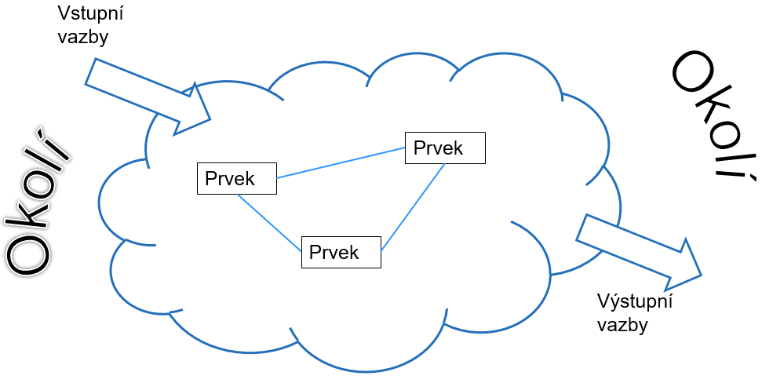
Informační systém
Systém:
Notes:
csvukrs

Slide 15
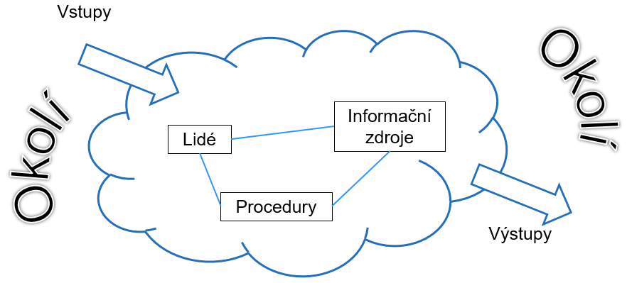
Informační systém
Informační systém je systém pro sběr, zpracování, uchování a prezentaci dat. Je to uspořádaná množina prvků - lidí, datových a informačních zdrojů a prostředků a procedur jejich zpracování a odpovídajících vztahů mezi nimi sloužící k dosažení stanovených cílů.
Notes:
csvukrs

Slide 16
Internet
Internet je celosvětový systém navzájem propojených počítačových sítí („síť sítí“), ve kterých mezi sebou počítače komunikují pomocí rodiny protokolů TCP/IP. Společným cílem všech lidí využívajících Internet je bezproblémová komunikace (výměna dat).*
Internet je celosvětová síť počítačů, na kterých jsou uloženy informace v elektronické formě, přístupné ostatním počítačům.**
Internet se může definovat jako souhrn informací s multimediálními prvky, které jsou zobrazovány prostřednictvím elektronických zařízení s tématickým rozdělením (soukromá, komerční, legislativní a kreativní oblast).**
* https://cs.wikipedia.org/wiki/Internet
** http://ijs.8u.cz/index.php/internet/definice-internetu
Notes:
csvukrs

Slide 17
Internet
Internet je souborem technických prostředků, umožňujících šířit data v elektronické podobě po celém světě bez omezení typu a obsahu. Zejména:*
  je navrhnut tak, aby zvládal i ta data, která v době jeho vzniku neexistovala;
  možnost šířit vlastní obsah (data) je tak cenově přístupná, že umožňuje šířit obsah, který by jinak nebyl s ohledem na náklady šířen;
  umožňuje některým firmám podnikat globálně s minimálními náklady;
  umožňuje vytváření komunit lidí se stejnými zájmy po celém světě, a to těch, které by s ohledem na geografickou vzdálenost jinak nevznikly;
  usnadňuje a zlevňuje komunikaci;
  vytváří prostředí pro vznik nových služeb a druhů interakcí mezi uživateli.
*http://ijs.8u.cz/index.php/internet/definice-internetu
Notes:
csvukrs

Slide 18
Intranet
Intranet je v informatice označení pro část počítačové sítě, která používá stejné technologie jako Internet (rodinu protokolů TCP/IP, přenosový protokol HTTP atp.).*
Na rozdíl od Internetu je však Intranet privátní („soukromý“), tj. jeho využívání je omezeno na malou skupinu uživatelů (například pracovníci firmy, školy).*
Funkce intranetu:** Požadavky na:**
řízení;
podpora spolupráce;
sociální komunikace.
integraci;
vyhledávání;
mobilní přístup.
* https://cs.wikipedia.org/wiki/Intranet
** http://archive.unicornsystems.eu/cz/novinky/clanek/k-cemu-je-dobry-intranet.html
Notes:
csvukrs

Slide 19
Extranet
Extranet je speciální webová aplikace sloužící ke sdílení citlivých informací s uživateli z vnějšího prostředí nejčastěji s obchodními zástupci, spolupracujícími firmami nebo přímo koncovými zákazníky.*
Velké společnosti také často provozují extranety určené pro tisk a média.*
Na rozdíl od běžných webových stránek, informace na extranetu jsou přístupné až po autorizaci (přihlášení). Toto přihlašování navíc bývá řešeno víceúrovňově, každému uživateli je tedy možné zobrazit jiné informace. (například zákazníci tak například mohou sledovat, jak postupuje vyřizování jejich objednávky).*
* http://www.adaptic.cz/znalosti/slovnicek/extranet/
Notes:
csvukrs

Slide 20
Služby Internetu*
Internet nabízí několik standartních služeb, jejichž prostřednictvím fungují jednotlivé uživatelské aplikace.
K používání jednotlivých služeb musí mít uživatel na svém počítači nainstalován program (klienta), který dokáže prostřednictvím připojení k internetu komunikovat se servery poskytující konkrétní typ služby.
Laici někdy spojují pojmy WWW a Internet, i když WWW je jen jednou z mnoha služeb, které na Internetu nalezneme.
* http://ihistory.webzdarma.cz/chap/sluzbyInternetu.php
Notes:
csvukrs

Slide 21
Služby Internetu
WWW (World Wide Web)
HTTP (HyperText Transfer Protocol)
E-mail
FTP (File Transfer Protocol)
UseNet
News (NetNews, NewsGroup, UseNet)
Telnet
Net Meeting
Další
Notes:
csvukrs

Slide 22
Děkuji za pozornost
Otázky?
Notes:
csvukrs

